Slide 1
LA DEFENSA DE LOS DERECHOS HUMANOS FRENTE A LA DISCRIMINACION Y A LOS DELITOS DE ODIO

Slide 2
LOS OBJETIVOS DEL TALLER
Por qué dirigido a adolescentes y jóvenes
Personas “de riesgo”. Vulnerabilidad.
Las redes sociales. La radicalización.
La escuela y la vida real. ¿qué está pasando? ..”háblanos de las cosas de la vida..”
El papel de la familia
La pérdida de horas de filosofía.
El debate. La argumentación. La tolerancia.
Era una broma..
Defensa de los ddhh frente a la discriminación. Lectura en positivo.

Slide 5
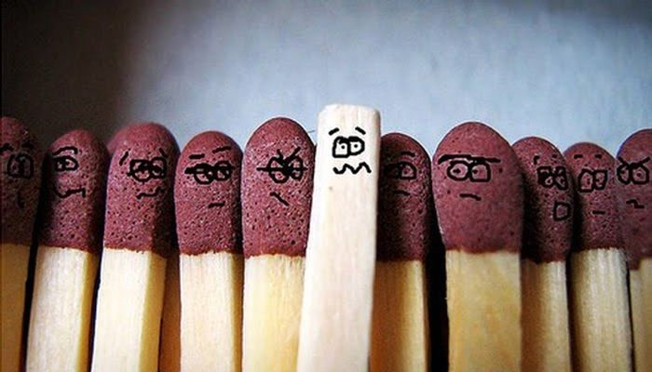
LA DISCRIMINACIÓN GENERA VIOLENCIA:
¿SABES QUÉ SON LOS DELITOS DE ODIO?

Slide 6
Delitos de odio
Discurso del odio

Slide 7
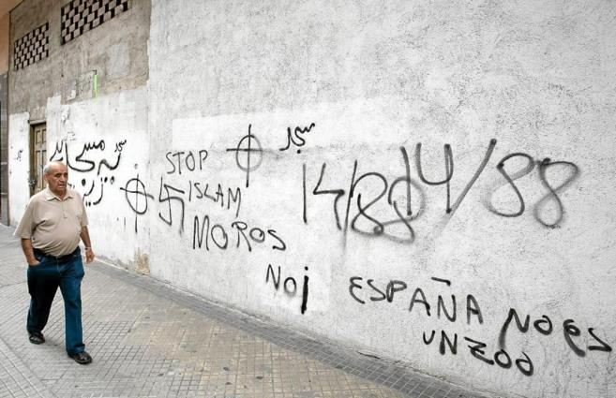

Slide 8
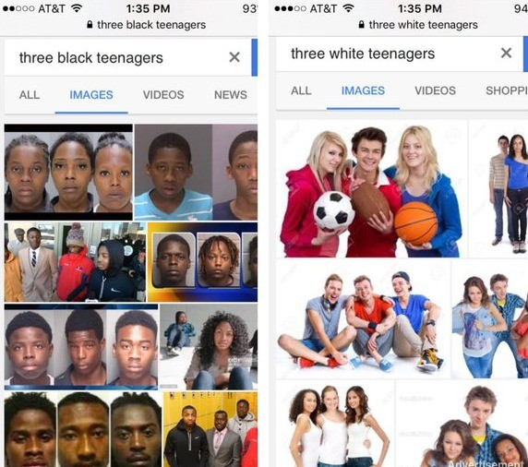

Slide 9
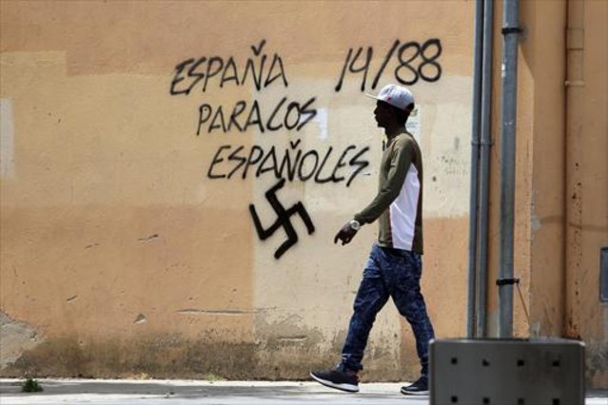
Delito de odio 1: RACISMO Y XENOFOBIA
Rechazo a personas de otras etnias o países.

Slide 10
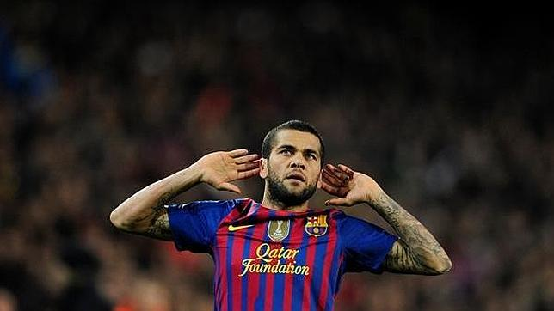

Slide 11
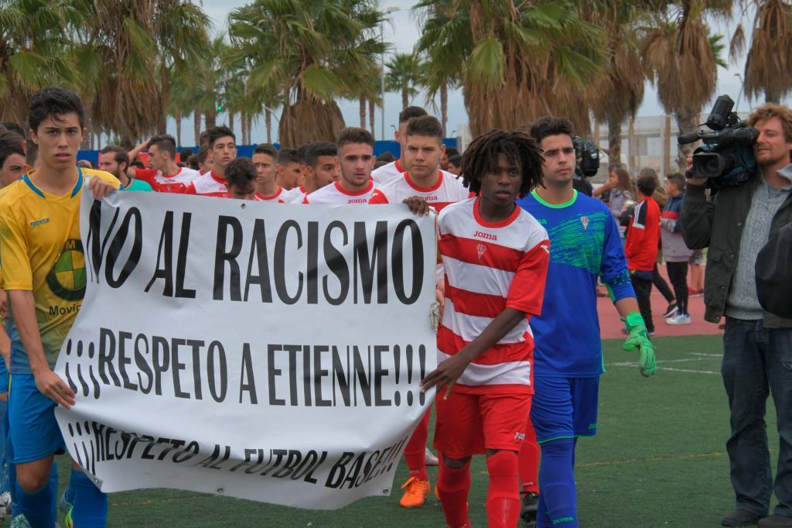

Slide 12
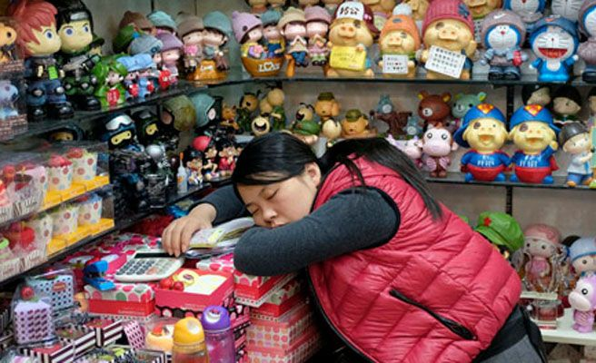

Slide 13
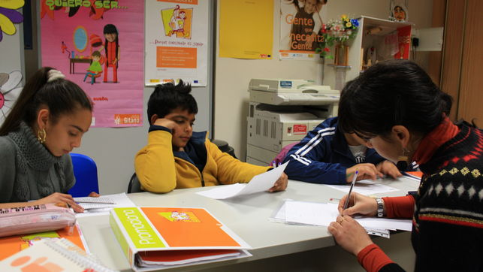

Slide 14
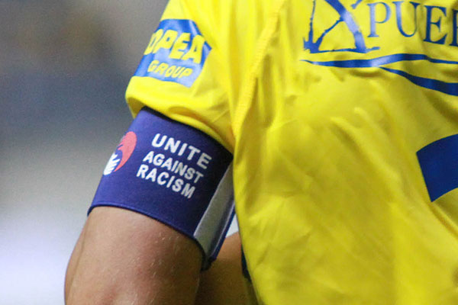

Slide 15
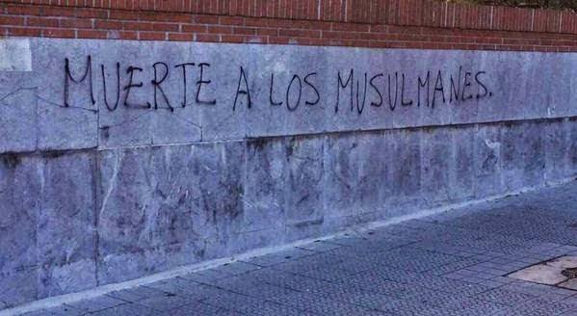
Delito de odio 2: ISLAMOFOBIA
Discriminación por motivos religiosos

Slide 16
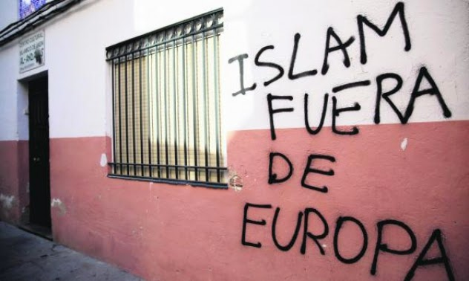

Slide 17
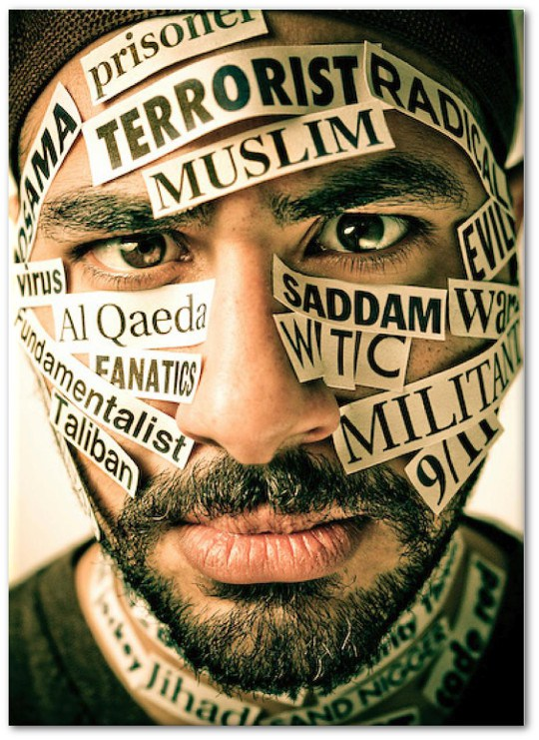

Slide 18
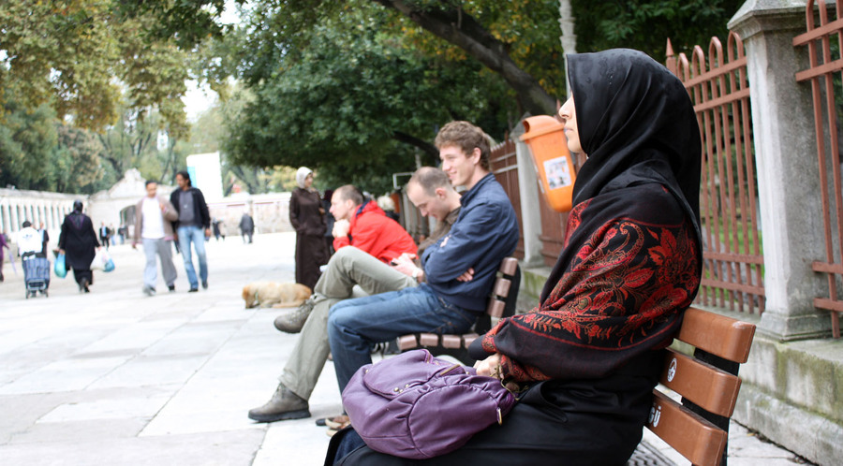

Slide 19
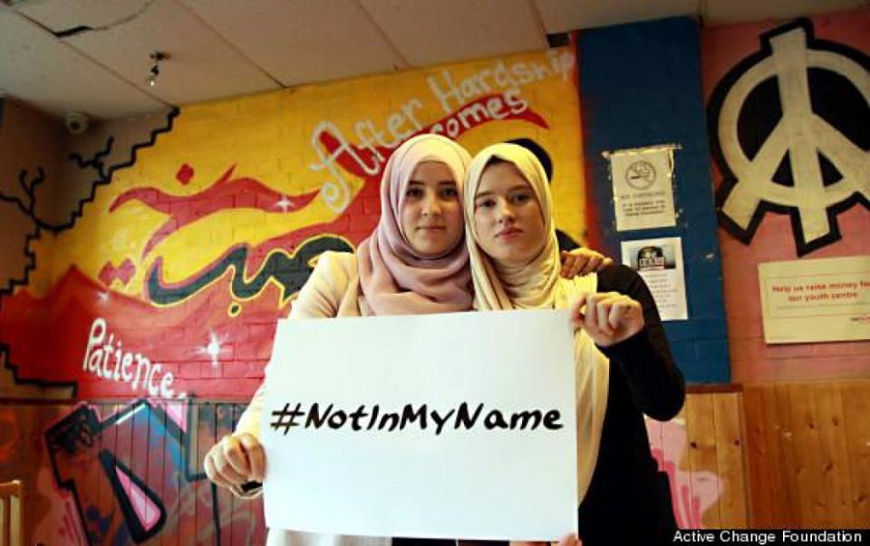
Notes:
19
19
Marginación
El objetivo de esta área se centra en la lucha por un efectivo cumplimiento del derecho a la vivienda digna ,que encuentra uno de sus mayores retos en la erradicación de los núcleos chabolistas. No se trata de eliminarlos físicamente sino de ahondar en las causas que los crearon, permiten y alimentan y proponer alternativas que acaben con este estado de exclusión social.
Solidaridad Internacional
El área de solidaridad internacional denuncia fundamentalmente la violación de los derechos humanos fuera de nuestras fronteras .Hasta ahora se han realizado denuncias en Oriente Medio ,el Magreb , en América Latina y África Subsahariana.
Cárceles
Desde el área de cárceles se trabaja con la población reclusa y con los familiares de esta, mediante dos vías :
-Asesoría jurídica en la que se orienta a la persona presa y a sus familiares sobre temas relacionados con sus derechos: traslados, permisos de salida, excarcelación por enfermedad etc.
-Asamblea mensual con los familiares de presos en la que se trabaja la formación y la denuncia social.

Slide 20
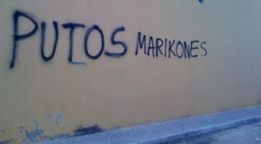
Delito de odio 3: HOMOFOBIA
Rechazo a personas con identidades de género
no mayoritarias

Slide 21
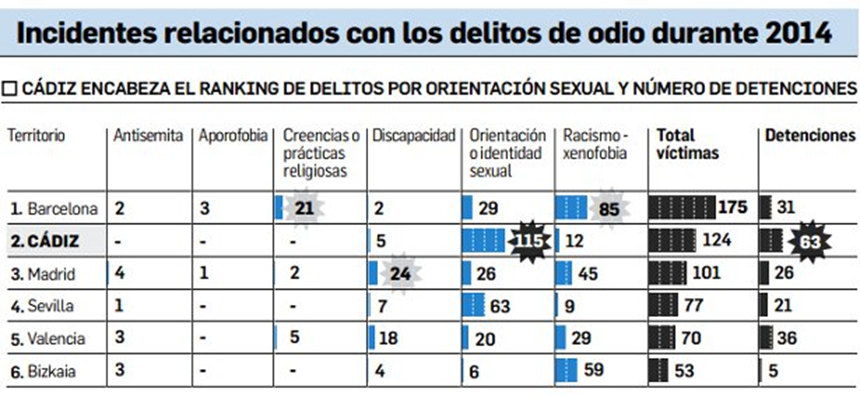

Slide 23
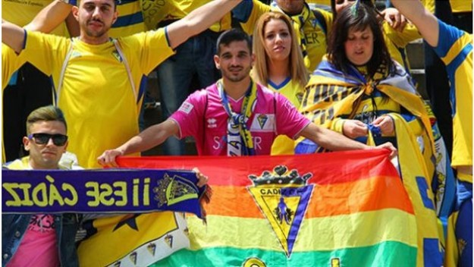
En el Ramón de Carranza y en todos los estadios de España a los que ha ido,
Francis Rivas ha exhibido su pasión cadista con su camiseta del Cádiz CF y también
con una bandera multicolor a la que ha incorporado un escudo de su equipo. No oculta su condición de homosexual, de hecho es algo de lo que siente orgullo
tanto él como quienes le rodean, familiares y amigos.
Y nunca ha tenido problemas en exhibir su bandera, hasta que el pasado domingo,
el seguridad le impidió presenciar el Cádiz CF - Real Oviedo.

Slide 24
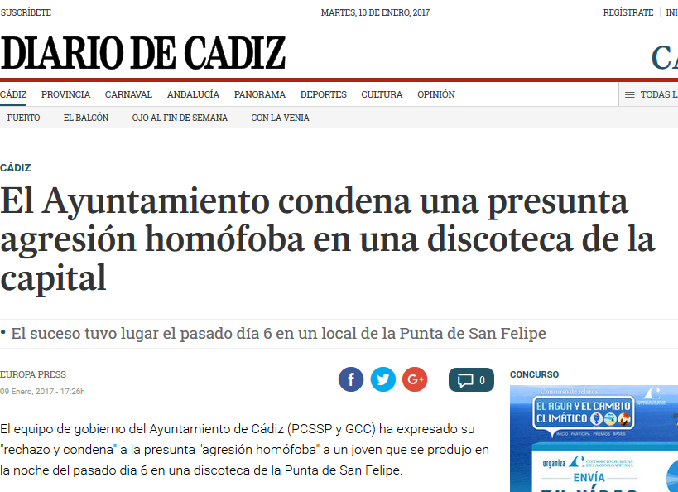

Slide 25
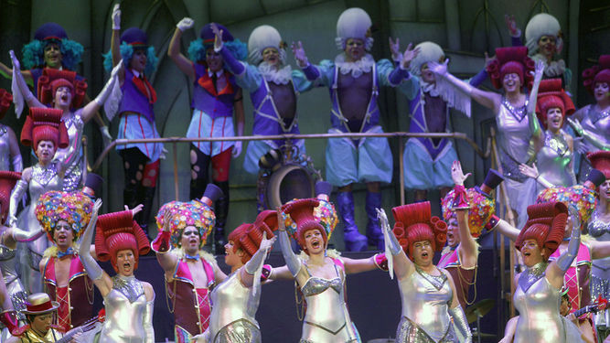
Un corista, víctima de una agresión homófoba
El componente del coro 'La reina de la noche' fue atacado anoche con
golpes y verbalmente al grito de "maricón de mierda".
Diario de cádiz. 3.03.2017

Slide 26
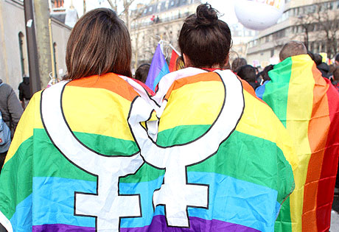

Slide 27
DENUNCIA LOS CASOS,
NO DEBEMOS MIRAR PARA OTRO LADO.

Slide 28
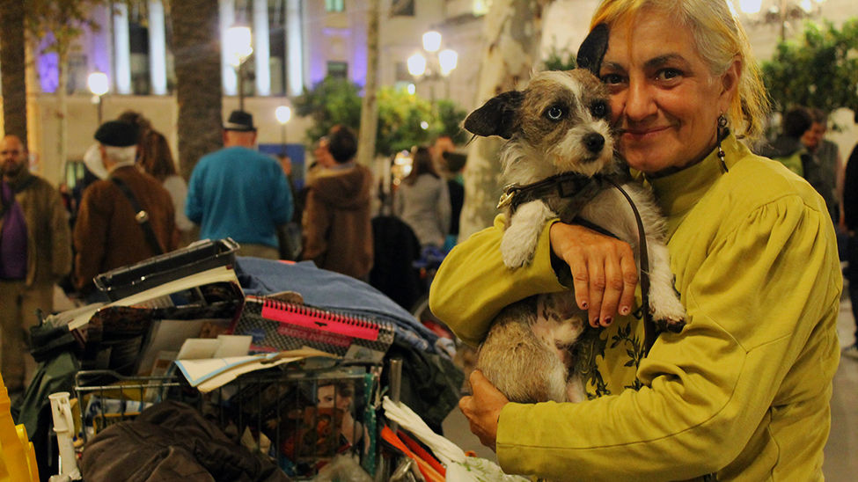
Delito de odio 3: APOROFOBIA
Rechazo y desprecio a las personas pobres,
especialmente a las personas sin hogar.

Slide 29
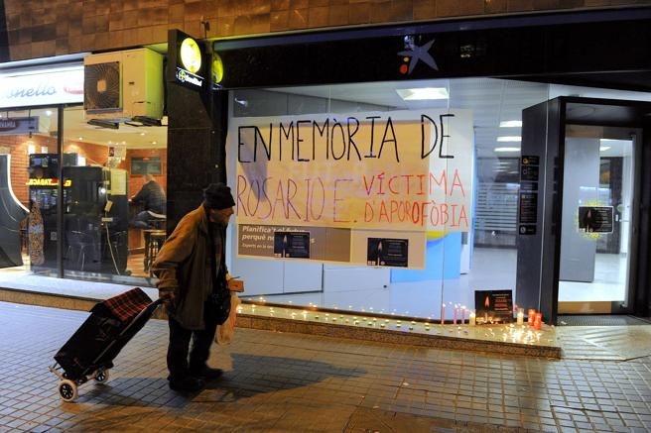

Slide 30
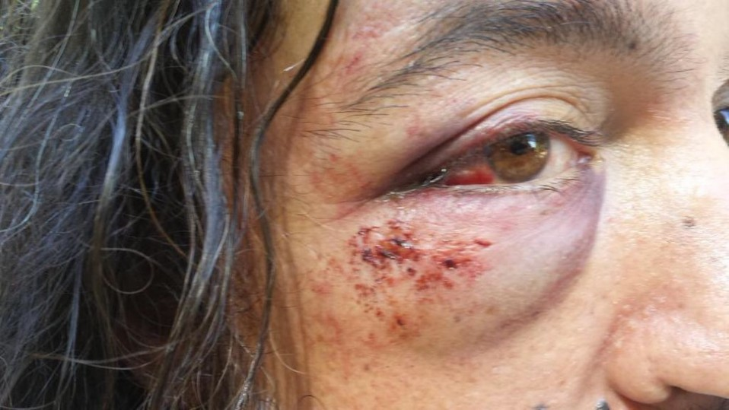
La mitad de las personas sin hogar aseguran ser
víctimas de agresiones y humillaciones
20 minutos 4.12.2015

Slide 31
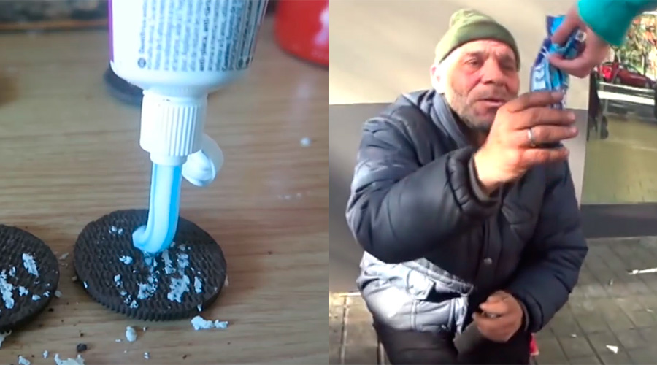
Nueva polémica con un ‘youtuber’: galletas con dentrífico a un indigente
Tras la polémica con “el caranchoa”, esta semana ha surgido una nueva
controversia con otro ‘youtuber’ bromista llamado RESET.
20.01.2017

Slide 32
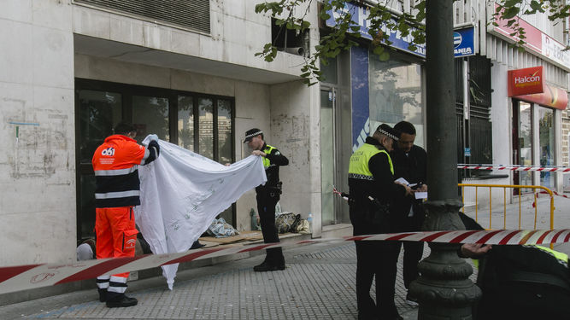

Slide 33
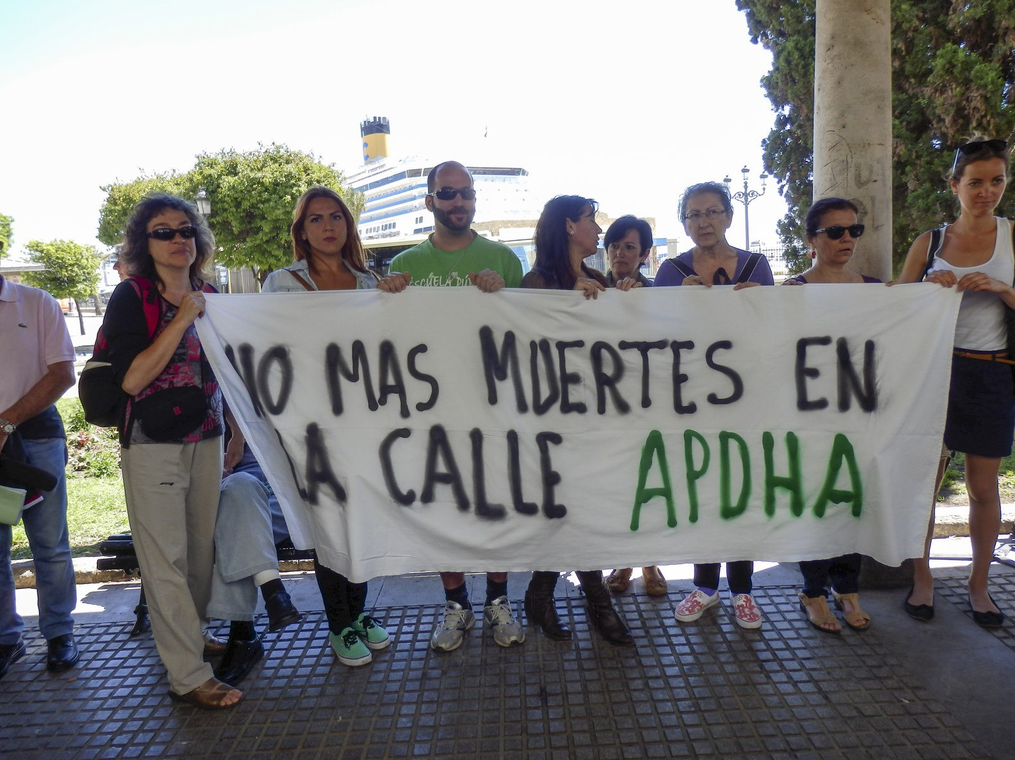

Slide 35
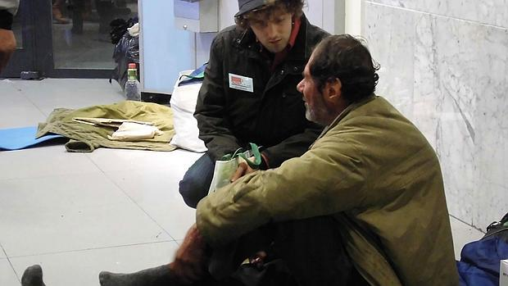

Slide 38
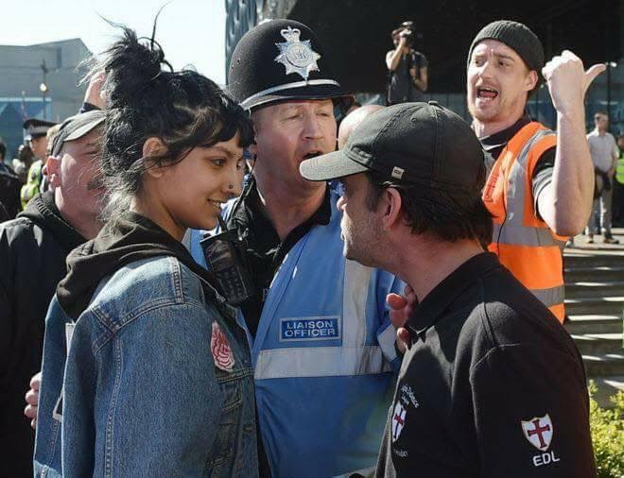

Slide 39
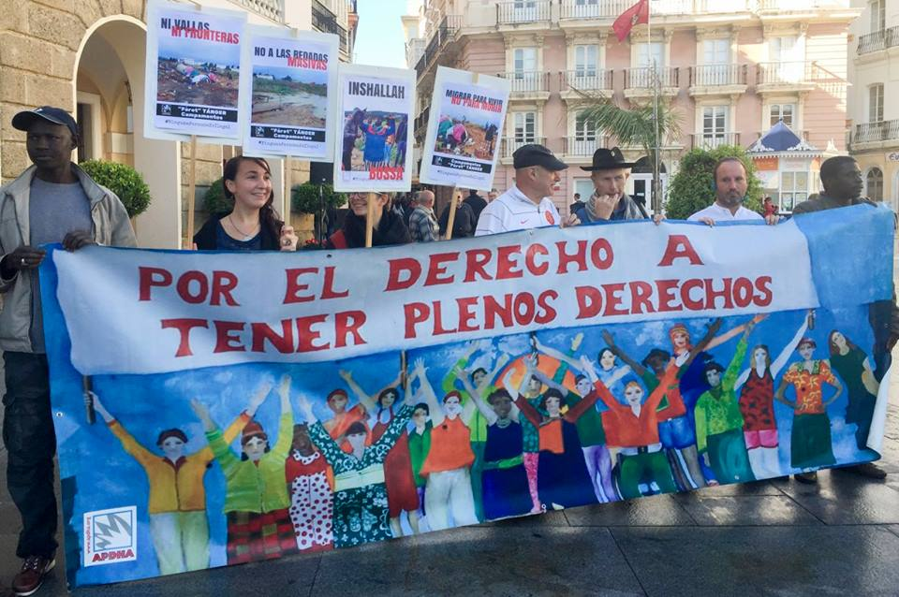
¡PARTICIPA EN LA LUCHA POR LOS DERECHOS HUMANOS!

